Slide 1

Humus Educação
IA para gestores escolares
A inteligência artificial na prática da liderança
Profa. Dra. Mary Grace Pereira Andrioli

Slide 2
FUNDAMENTOS
Fundamentos, panorama e cultura de dados
Vocabulário para decidir, e não apenas para operar.
Primeiro, compreender. Depois, testar. Por fim, decidir como implementar.

Slide 3

O percurso do dia
Da compreensão à decisão institucional
1. Compreender
Fundamentos, ética, inclusão e matriz de riscos.
2. Organizar
Documento da escola: identidade, tom de voz e normas.
3. Testar
Práticas 1, 2 e 3: prompts, assistentes e revisores.
4. Decidir
Laboratório, governança e plano de 30 dias.
Em cada prática: escolha um roteiro e faça a sequência completa.

Slide 4
Três formas de IA convivem na escola
Cada uma responde a um tipo de pedido
PREVER
IA preditiva
"O que vai acontecer?" Classifica, prevê e recomenda.
PRODUZIR
IA generativa
"Produza para mim." Cria texto, imagem e áudio.
EXECUTAR
IA agêntica
"Resolva este processo." Planeja e executa etapas.
Pergunta: o que os sistemas já contratados pela escola decidem sozinhos?

Slide 5
IA preditiva: prever a partir do passado
Estima uma classe ou probabilidade a partir de padrões em dados
PREVER
Como funciona
Estima uma classe ou probabilidade a partir de dados. O resultado é uma estimativa, não uma decisão nem uma explicação de causa.
NA ESCOLA: SISTEMAS QUE PODEM USAR IA
● Alerta de risco de evasão (frequência e notas)
● Trilhas sugeridas por plataformas adaptativas
● Correção de itens objetivos (às vezes é só regra fixa)
● Previsão de rematrículas e de formação de turmas
Cuidado: pergunte ao fornecedor se é IA ou regra fixa. Dado enviesado gera rótulo injusto; decisão sobre estudante exige revisão humana.

Slide 6
IA generativa: produzir a partir de um pedido
Cria conteúdo novo a partir de padrões aprendidos
PRODUZIR
Como funciona
Recebe uma instrução e produz texto, imagem, áudio ou código. Nos modelos de linguagem, o texto sai em pequenas partes plausíveis, sem verificar se é verdade.
NA ESCOLA
● Comunicado em versões para famílias, equipe e redes
● Ata a partir da transcrição da reunião
● Rubricas e variações de uma atividade
● Resumo de documentos longos
Cuidado: pode apresentar com fluência informação falsa ou sem apoio, e tende ao tom genérico. Quem assina, revisa.

Slide 7
Quatro noções que explicam acertos e erros
Valem para os modelos de linguagem, como os chats de IA
Texto plausível
Gera a continuação mais plausível; isso, por si só, não verifica a verdade.
Alucinação
Saída falsa ou sem apoio, dita com fluência (leis, autores, números). Não é intenção de enganar.
Janela de contexto
Há um limite: conversas longas podem perder detalhes ou ser resumidas.
Corte de conhecimento
Varia por modelo. Busca e arquivos trazem o recente, mas a fonte ainda precisa ser conferida.

Slide 8
Três limites que pesam para quem decide
Orientações do Referencial do MEC (2026), documento orientador
Não equivale a compreender
Não equivale à compreensão humana nem assume responsabilidade.
Pode seguir premissas
Pode acompanhar premissas frágeis do pedido. Peça objeções e confira.
Explicabilidade limitada
Registre fontes, entradas, versão e decisões; nenhuma explicação revela todo o funcionamento.
MEC. Referencial para Desenvolvimento e Uso Responsáveis de IA na Educação, fev. 2026 (orientações, não norma).

Slide 9
IA agêntica: delegar um processo
Ela não só responde: age, usando ferramentas
EXECUTAR
Como funciona
Pode encadear etapas e usar ferramentas (arquivos, e-mail, agenda, navegador) dentro das permissões configuradas. A autonomia varia de um agente para outro.
NA ESCOLA
● Conferir um lote de planos e preparar devolutivas
● Organizar a comunicação da semana
● Triar a caixa de entrada da secretaria
● Montar relatórios a partir de planilhas
Cuidado: quanto mais autonomia, mais claro deve estar onde uma pessoa aprova.

Slide 10
Assistente ou agente?
Um jeito didático de ver a diferença: a autonomia varia
ASSISTENTE
Você conduz
Você pede, ele responde, uma etapa por vez. Ex.: projeto que redige comunicados no tom da escola.
AGENTE
Ele conduz, você aprova
Você dá o objetivo; ele pode encadear etapas e usar ferramentas dentro das permissões, parando nos pontos de aprovação.
O modelo é o cérebro; o agente é o corpo: instruções, ferramentas e memória em torno do modelo.

Slide 11
Exemplo: um agente no Claude
As peças dependem do plano, da configuração e das permissões
1
Modelo
O Claude, que lê, raciocina e escreve.
2
Instruções
Projeto ou skill com papel, regras e critérios da escola.
3
Ferramentas
Conectores (Drive, Gmail, Agenda), pastas do computador, extensão ◆.
4
Ciclo
Encadeia etapas e para nos pontos de aprovação configurados.
Atenção: projeto, skill, conector e extensão não existem em todo agente. Confira o que o seu plano e a política da escola permitem.

Slide 12
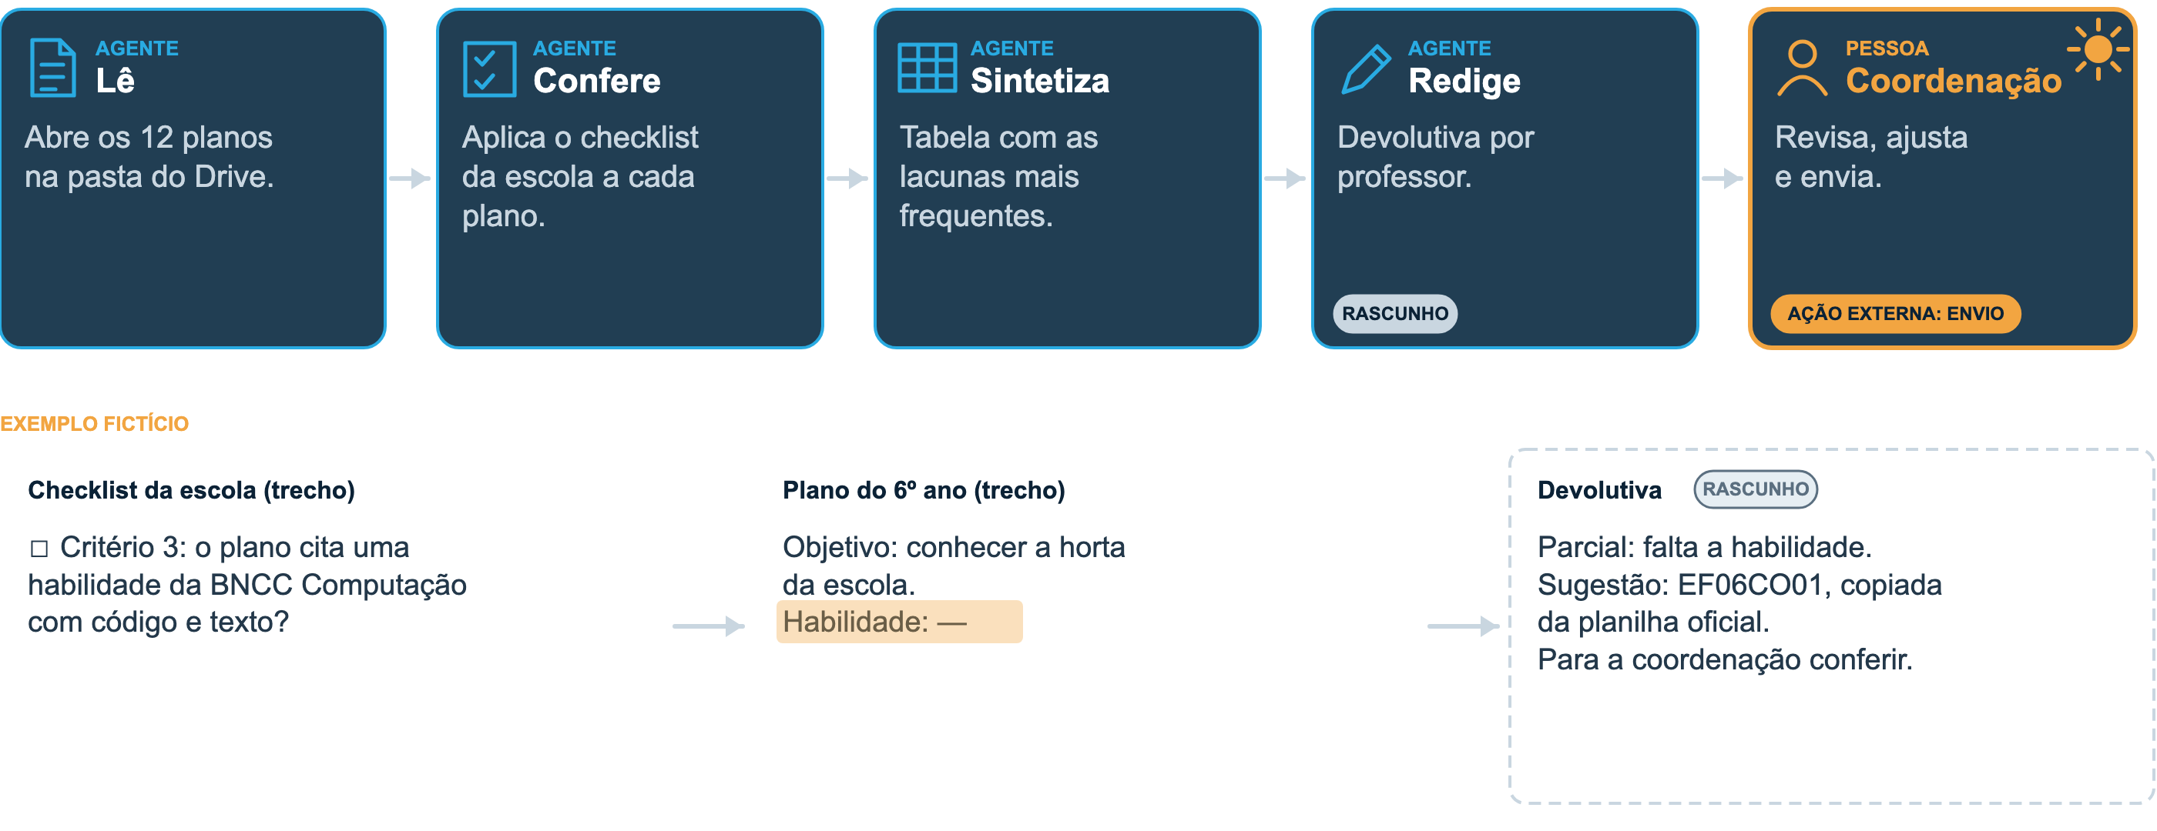
Um agente, um processo: conferência de planos
Simulação: 12 planos de aula entregues na sexta-feira
Ferramentas: Drive para ler, checklist nas instruções, Gmail só para rascunhos. Use planos fictícios ou autorizados.

Slide 13
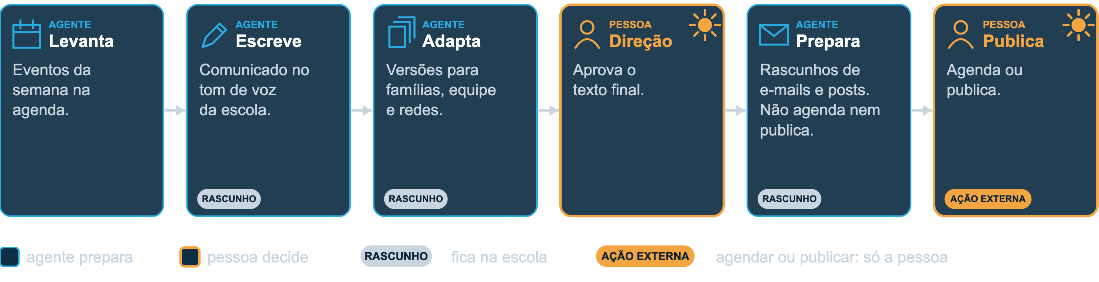
Vários agentes: comunicação da semana
Simulação: cada agente faz uma parte e passa adiante
Regra: cada agente tem uma tarefa e um limite. Agendar já é ação externa: a pessoa revisa, aprova e agenda ou publica.

Slide 14
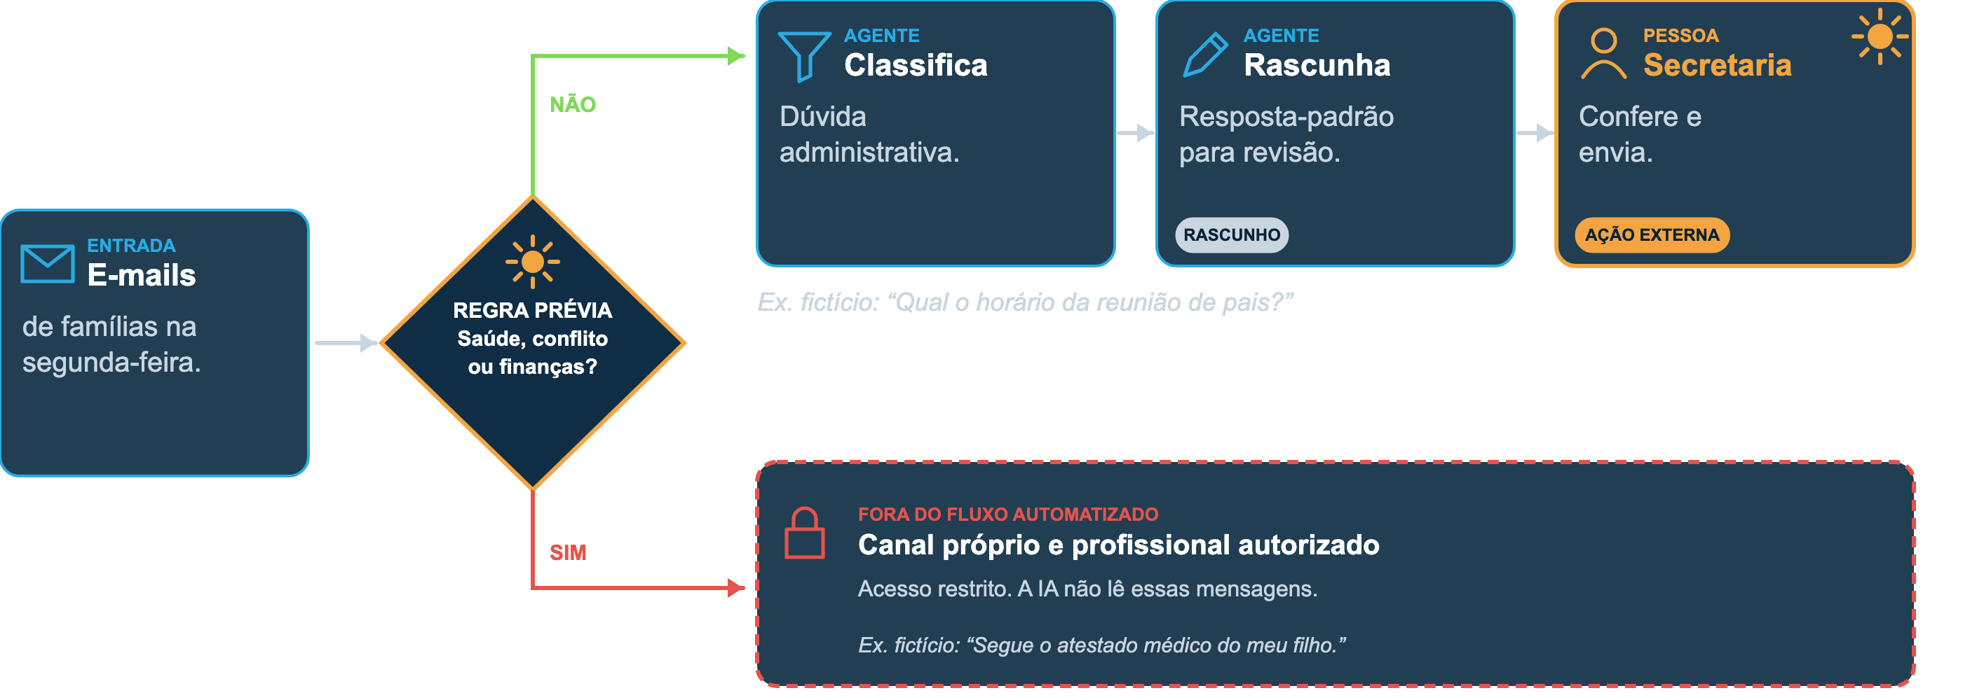
Quando há dado pessoal: triagem da secretaria
Simulação: a regra vem antes do processamento
Regra anterior: mensagens com dados sensíveis não entram no fluxo automatizado. Triagem só em ambiente contratado, com dados mínimos e regras documentadas.

Slide 15
A receita de um agente em seis campos
Vale para qualquer ferramenta e é a base dos prompts de todos os roteiros
Papel: quem a IA é neste trabalho
Fontes: o que pode e o que não pode usar
Tarefa: o que exatamente deve fazer
Critérios: o que é qualidade aqui
Formato: em que formato entregar
O SEXTO CAMPO: LIMITES
Onde a máquina para e uma pessoa assume
É o campo que quase ninguém escreve, e o que transforma uso improvisado em processo.

Slide 16

Um bom prompt diz o que você quer obter
Os seis campos, mais dois cuidados
Antes dos seis campos
Diga o que quer obter e para quê: “um convite às famílias para a palestra de 26/11”.
Diga o que anexou, pelo nome: “use só o tom de voz e as normas anexados”.
Peça o formato: tabela, tópicos, até 600 caracteres.
Ajuste uma coisa por vez e diga o que manter.
UMA FRASE QUE REDUZ SUPOSIÇÕES
“Se faltar alguma informação importante, não invente: pergunte antes de continuar.”
Reduz suposições, mas não impede erros: fatos, cálculos e referências continuam precisando de conferência.
Orientações completas: Guia de introdução: a tela de uma IA (apoio/fundamentos)

Slide 17
Não existe a melhor IA. Existe a mais adequada
Escolha por critérios, não pela marca
Tarefa
O resultado serve? Teste a mesma tarefa em duas ferramentas.
Fonte
Mostra de onde veio a informação? Dá para conferir?
Dados
Conta institucional, contrato, uso para treinamento, integrações aprovadas.
Custo e saída
Preço, limites, exportação dos dados e acessibilidade.
Recursos mudam a cada versão: teste a sua tarefa e consulte o quadro comparativo (apoio). Quem confere depois?

Slide 18
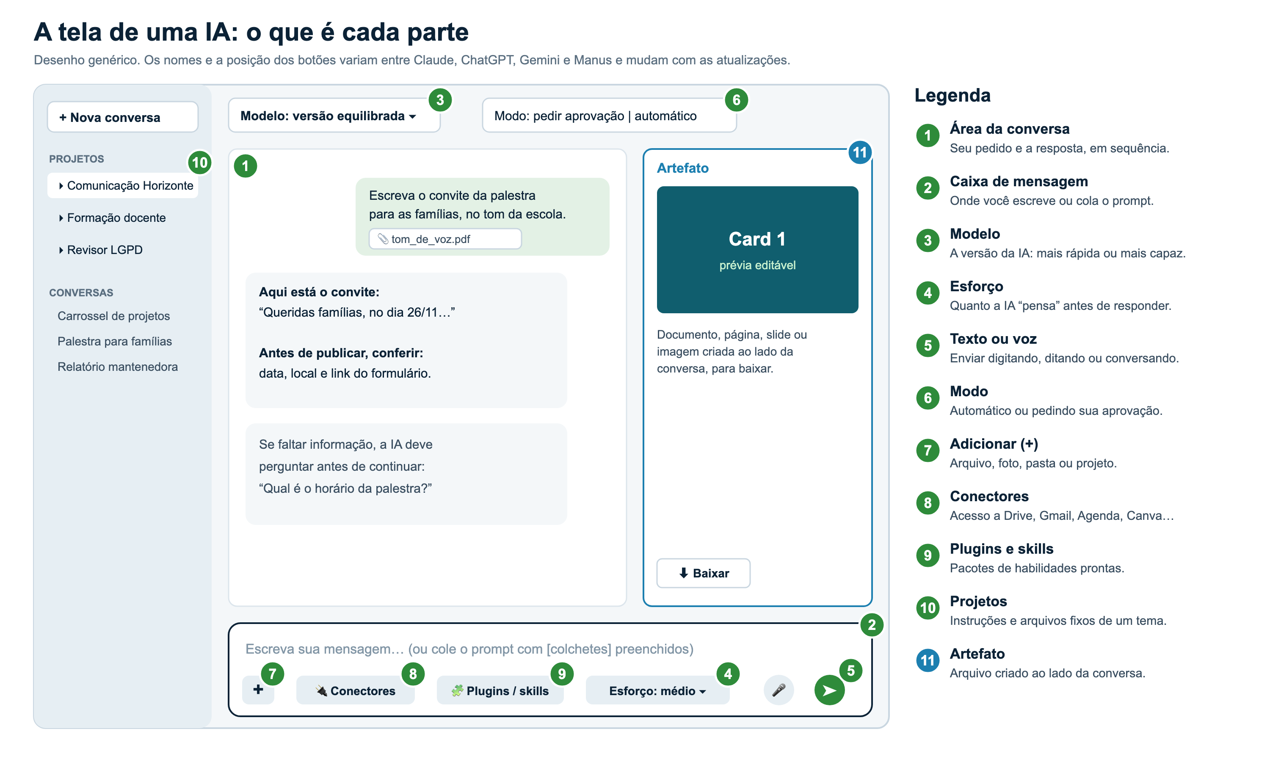
A tela de uma IA
O que é cada parte, em qualquer plataforma
Para começar
Projetos: instruções e arquivos fixos.
+ Adicionar: arquivo, pasta ou projeto.
Conectores: Drive, Gmail, Agenda, Canva.
Plugins e skills: habilidades prontas, como a BNCC Computação.
Desenho genérico (out. 2026): botões, planos, modelos e modos mudam por produto e versão.
Orientações completas: Guia de introdução: a tela de uma IA (apoio/fundamentos)

Slide 19
Modelo, esforço e modo
Três escolhas antes de enviar o pedido
QUEM RESPONDE
Modelo
Rápido: legendas e ajustes.
Equilibrado: comunicados e roteiros.
Mais capaz: planilhas, revisões, relatórios.
QUANTO PENSA
Esforço
Baixo: “deixe o card 3 mais curto”.
Médio: a maioria dos textos.
Alto: números, leis, checklists. Mais esforço não garante acerto: confira.
QUEM DECIDE
Modo
Automático: a plataforma escolhe o modelo ou o agente age sozinho.
Com aprovação: exija antes de enviar, publicar, alterar registros ou decidir sobre pessoas.
Orientações completas: Guia de introdução: a tela de uma IA (apoio/fundamentos)

Slide 20
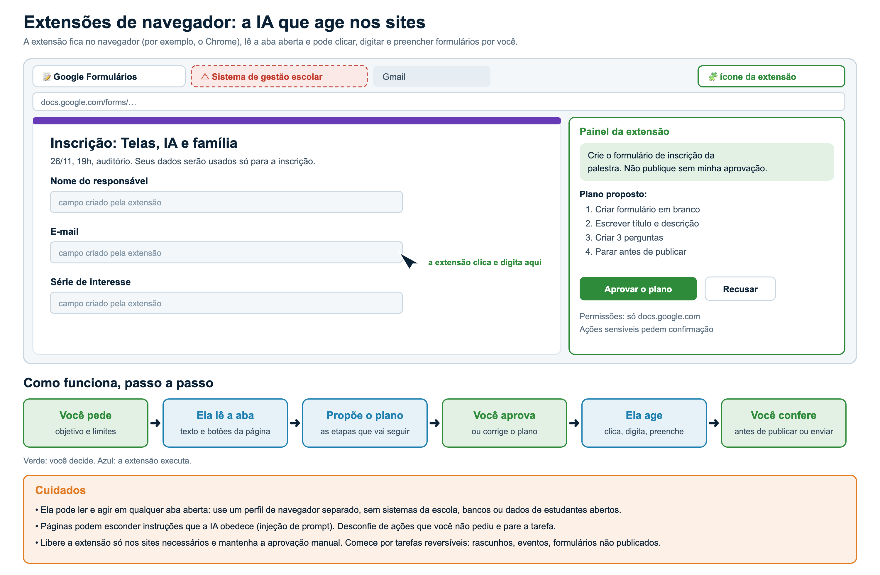
Extensões: a IA que age nos sites
Lê a aba aberta, clica e preenche, com a sua aprovação
Regra de ouro
Perfil de navegador separado, sem sistemas da escola abertos.
Só os sites necessários e aprovação manual.
Comece pelo reversível: rascunhos, eventos, formulários não publicados.
Orientações completas: Guia de introdução: a tela de uma IA (apoio/fundamentos)

Slide 21
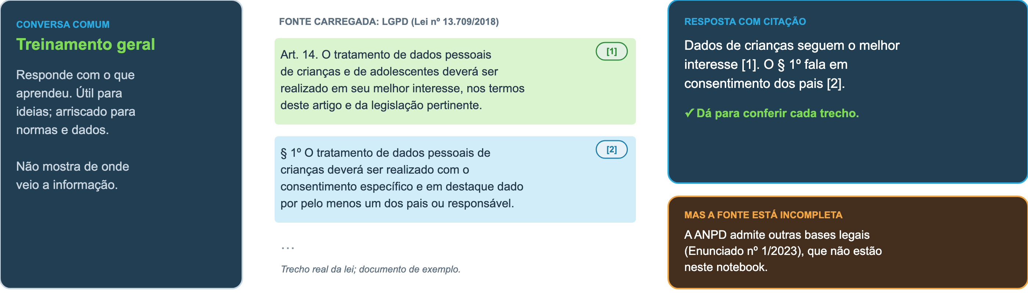
De onde vem a resposta?
Treinamento geral ou documentos que você escolheu
Citação rastreável ajuda, mas fonte incompleta ou antiga ainda gera resposta inadequada. Mais documentos não significam resposta melhor.

Slide 22
Aberto, fechado, nuvem ou local
Muda o que a escola pode contratar e proteger
NUVEM
Fechado
Você usa, não vê dentro. Preço e termos mudam.
CUIDADO COM A PALAVRA
Aberto
O rótulo varia: confira a licença e o acesso a pesos, código e dados de treino.
PROCESSAMENTO
Local
Diz onde o modelo roda. Verifique rede, telemetria, logs e backups.
Sinal de dependência: a ferramenta não deixa escolher o modelo nem exportar os dados.
Fonte: Código Não Binário.

Slide 23
O gestor como curador de dados
Cultura de dados começa antes da ferramenta
● Finalidade explícita para cada uso
● Só o mínimo de dados necessário
● Prazo para guardar e para eliminar
● Dado público, interno e pessoal separados
LGPD
Papéis definidos
A escola define finalidade, base legal, acesso e prazo. O papel do fornecedor depende do tratamento. Crianças: melhor interesse.
Referencial do MEC (2026), seção 3.2.5; LGPD (Lei nº 13.709/2018), arts. 5º, 6º e 14.

Slide 24
Diagnóstico antes da ferramenta
Um ciclo simples para decidir com dados
1. Problema
Qual processo está mal resolvido?
2. Alternativas
Há solução sem tecnologia?
3. Evidência
O que mostra que funciona?
4. Piloto
Com prazo e quem confere.
Referencial do MEC (2026), seções 9.1 e 9.2.

Slide 25
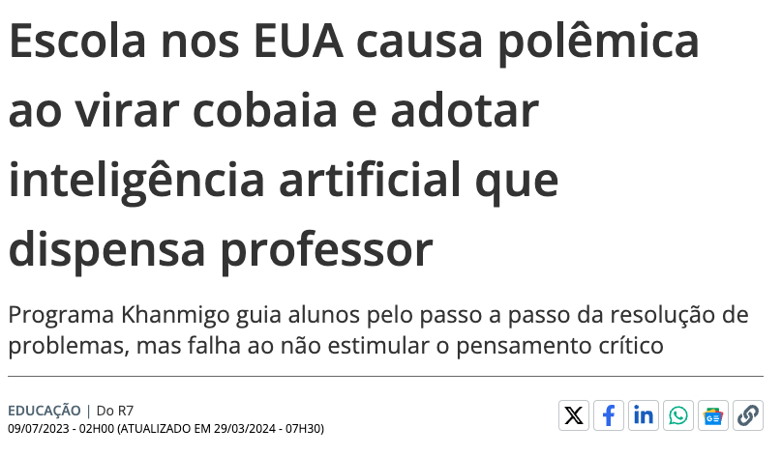
Acerto não é aprendizagem
Um caso para discutir
O que aconteceu
Em maio de 2023, três escolas públicas de Newark (EUA) começaram a testar o Khanmigo, tutor de IA da Khan Academy, gratuito durante o piloto.
Numa turma de 3º ano, a professora propôs: “Qual é a fração de consoantes na palavra matemático?”
O tutor entregou a resposta pronta, 5/10 (m-a-t-e-m-á-t-i-c-o: 10 letras, 5 consoantes), sem pedir o raciocínio.
No modo professor, a mesma pergunta recebeu uma resposta errada: 6/10.
Leia a matéria completa: “Escola nos EUA causa polêmica ao virar cobaia…” (R7, 09/07/2023)
Tradução de reportagem do The New York Times, 26/06/2023.

Slide 26
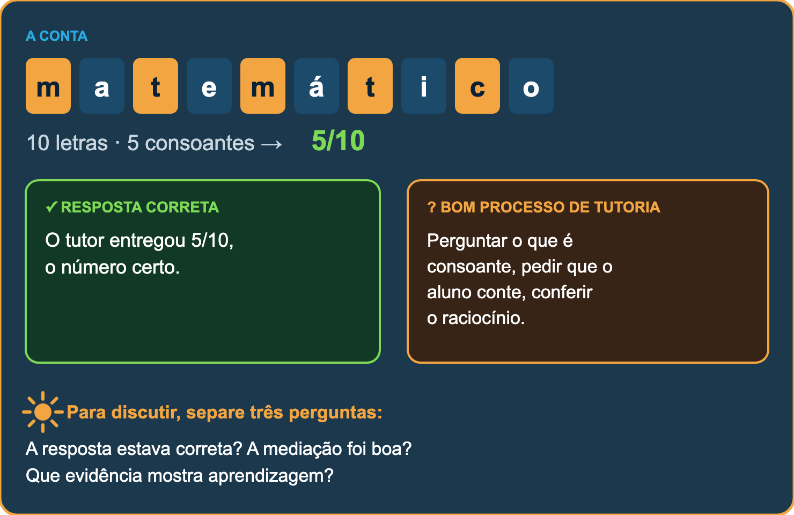
Acerto não é aprendizagem
Newark: qual foi o problema
Resposta certa não é boa tutoria. O 5/10 estava correto, mas veio sem pedir o raciocínio. O caso mostra uma tensão pedagógica; não prova se houve ou não aprendizagem.
O distrito disse que sua maior preocupação era o raciocínio ficar a cargo da ferramenta, e não dos alunos.
A Khan Academy reconheceu que o tutor “ajudou demais, depressa demais” e disse ter corrigido o fluxo do estudante. Depois, um repórter ainda recebeu a resposta pronta e, no modo professor, um erro (6/10).
Na turma de 6º ano da mesma escola, o professor usou o tutor como apoio e ganhou tempo para os alunos com mais dificuldade. Mesma ferramenta, outro resultado.
Outro teste (CNN, ago. 2023): o mesmo tutor rejeitou uma divisão correta e elogiou uma multiplicação errada. Fonte do caso: The New York Times, 26/06/2023 (tradução do R7, 09/07/2023).

Slide 27
Saiba mais
Palestras e conversas de Mary Grace Pereira Andrioli
▶ Educadores Conectados: Competências digitais para professores alfabetizadores
▶ Tecnologias assistivas e IA na educação — Ceforcast, episódio 5
▶ Inteligência Artificial com Propósito: estratégias criativas e inclusivas na Educação Básica
▶ Docência e Inteligência Artificial
▶ Maratona Internacional da I2AI — 8º dia: lançamento do livro Inteligência Artificial na Educação Básica: conceitos, práticas e ética
Vídeos no YouTube. Clique no título para abrir.

Slide 28
A IA não decide. Ela prepara a decisão.
Supervisão humana significativa é princípio inegociável. Onde ela será obrigatória na sua escola?
A seguir: ética, inclusão e matriz de riscos

